Slide 1
Grafički i dodatni elementi prezentacije
Ime i prezime učenika, razred

Slide 2
1. zadatak: Samostalno istraži galeriju oblika i umetni tri po svom izboru.

Slide 3
2. zadatak: Samostalno istraži galeriju ukrasnog teksta i umetni jedan po svom izboru. Sadržaj je proizvoljan.

Slide 4
3. zadatak: Umetni jedan tekstni okvir sa sadržajem i oblikovanjem po svom izboru.

Slide 5
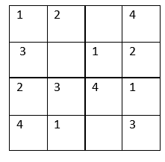
4. zadatak: Napravi tablicu poput ove na slici. Riješi sudoku ako znaš.

Slide 6
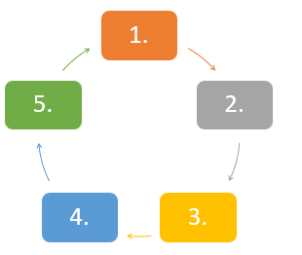
5. zadatak: Napravi SmartArt grafikon poput ovog na slici.

Slide 7
Pošalji učiteljici prezentaciju na zeljka.sprljan@skole.hr

